Slide 1
TMD硬體公司
資工二 107590014 莊竣文
資工二 107590018 韓宗穎
資工二 107590021 蔡育綸
資工二 107590022 蘇佳湧

Slide 2
專題介紹
01
專案說明
02
TABLE OF CONTENTS
設計概念
03

Slide 3
01
專題介紹

Slide 4

專題背景
TMD
TMD 公司 全名Technical Manufacturing Device
中文就是用專業的技術去製造產品
主要販售的產品為處理器和顯示卡之類的電腦硬體
這個網站的用意是讓大家能多了解TMD這間公司

Slide 5
遭遇的難題與解決方法
將各自Header和Footer的CSS各取優缺點並綜合出最好的統一
動畫方面運用的javascript，因為我們較不熟悉，造成開發困難，規劃在日後改版後加入
Header 和 Footer不統一
有些動畫功能無法實作

Slide 6
目標對象
重度遊戲玩家
中度遊戲玩家
輕度遊戲玩家
電競選手、遊戲實況主
學生、少部分上班族
上班族

Slide 7
使用情境
A:欸，我電腦的CPU又壞掉了拉，兩個月來已經壞了3張了。
B :誰叫你要買那家有夠貴又有夠爛的牌子。
A :可是那個品牌是市占率最高的牌子欸，不然你還有甚麼推薦的嗎?
B :喔，我最近有在網路上看到TMD這個品牌，評價還不錯，你可以去他的官網找看看有沒有想要的CPU，然後叫琨閔買給你。

Slide 8
02
專案說明

Slide 9
網站導覽
首頁
處理器
顯示卡
遊戲
企業方案
購買
商品內容
Resident
Evil III

Slide 10
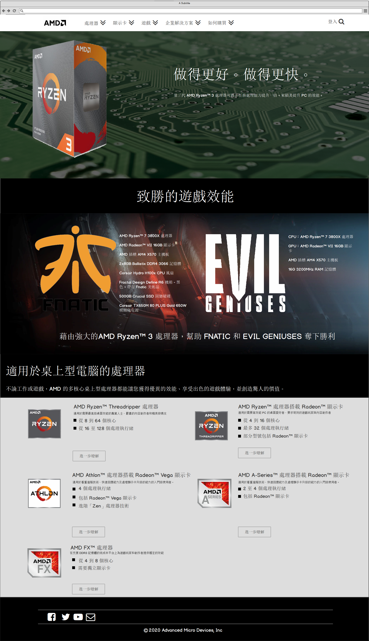
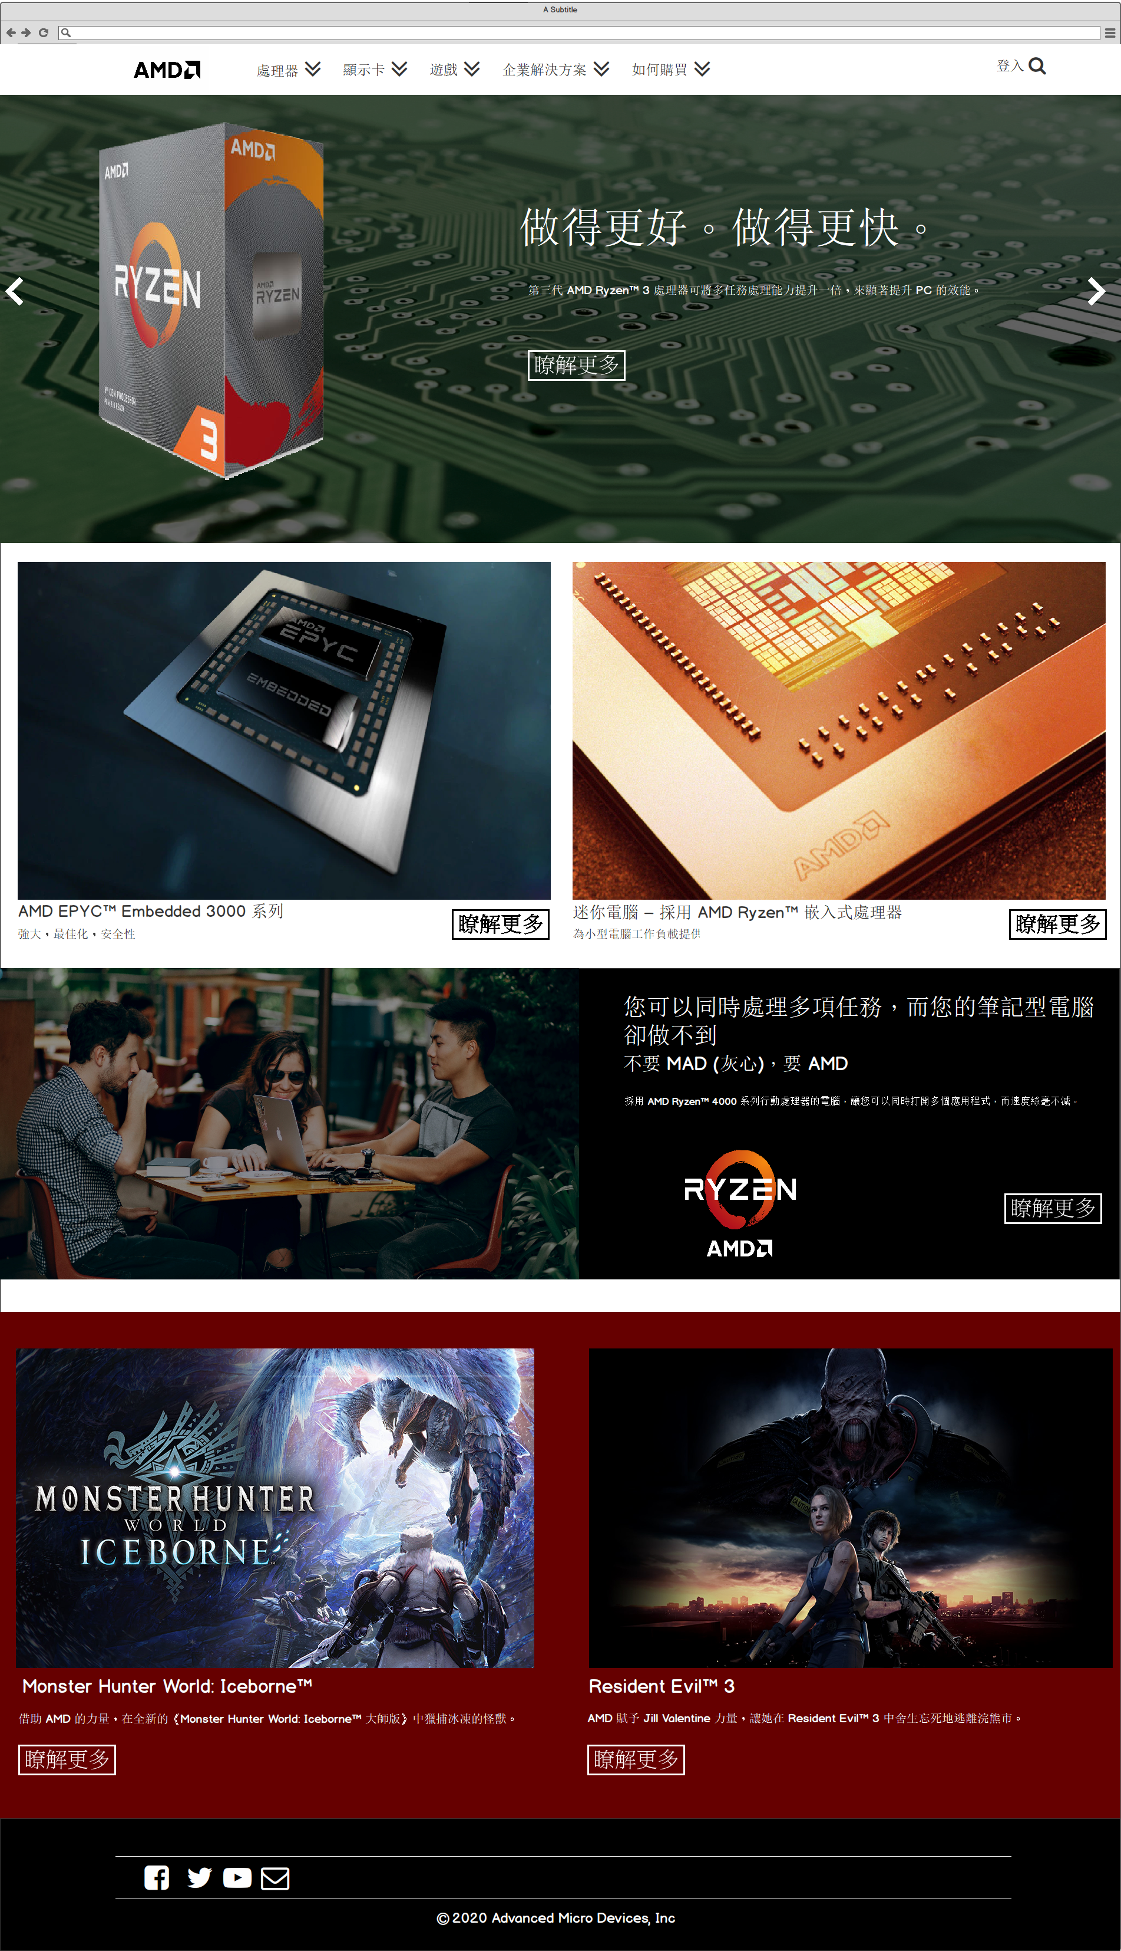
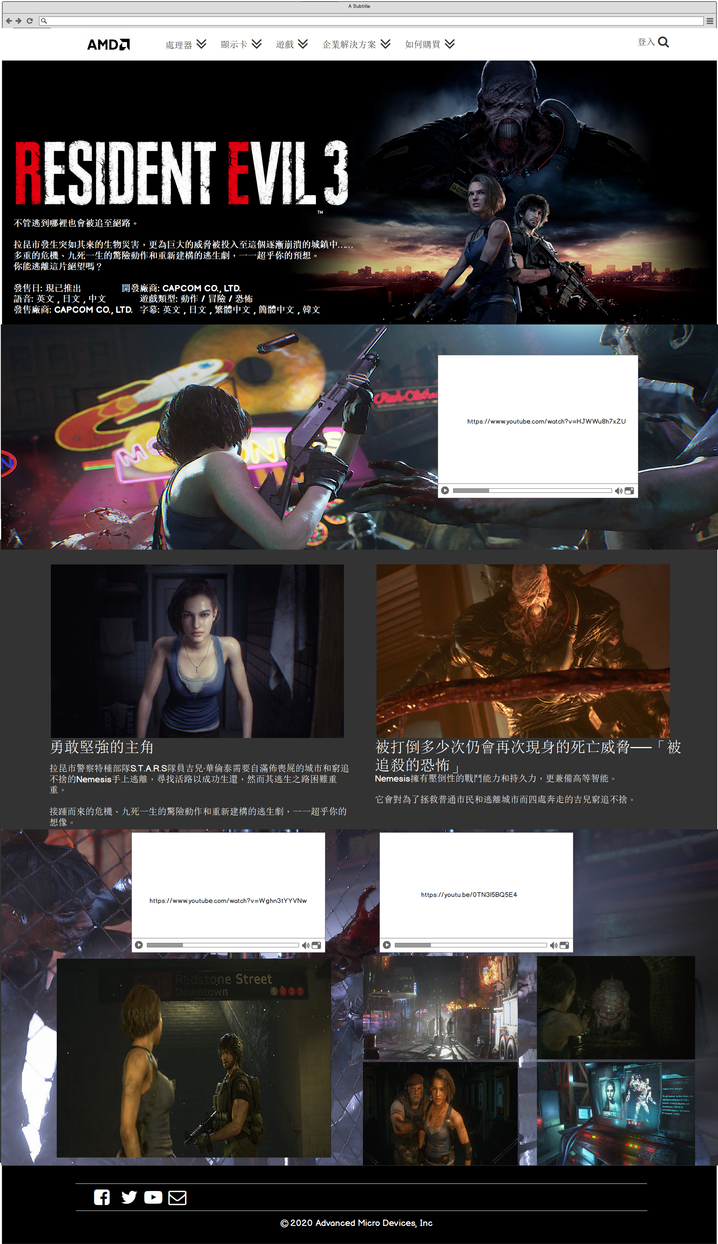

Slide 11
03
設計概念

Slide 12
創意發想
因為市面上很多電競都主打RGB會讓人有眼花撩亂的感覺，所以我們希望能用簡約的風格來達到獨樹一格的效果，打造專門給大人玩的電競

Slide 13
字體及顏色
字型
微軟正黑體
顏色
Header以白色包覆，因為白色讓人感到舒服和簡約，焦點遊戲的部分用紅色包覆，主要是要吸引顧客的眼球。
#FFFFFF
#66000

Slide 14
未來規劃
一、細節完善化： 將各細節部分優化，讓操作者能獲得更棒的手感及觀感，也會定期更新網頁圖片，讓顧客 永遠擁有新鮮感
二、加入動畫：以未來趨勢，網頁內出現動畫已經是常態，如果一個以遊戲軟硬體為主軸的公司，至少需要跟上世代，以免太過落伍，無法吸引年輕人的目光。

Slide 15
THANKS
Does anyone have any questions?

